Slide 1
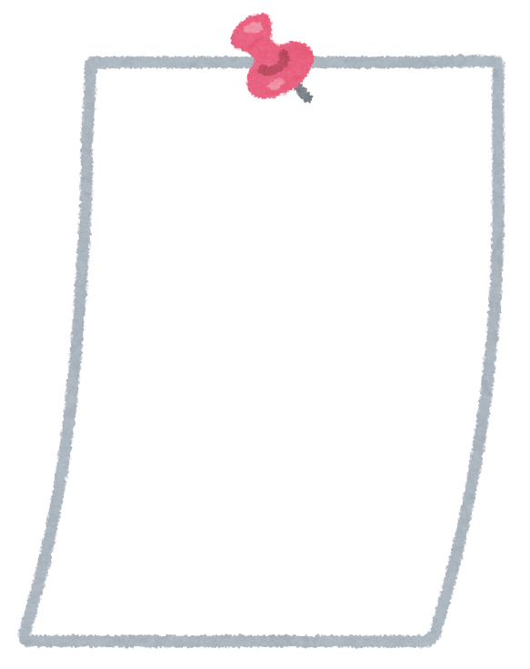

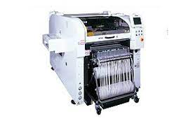
現在の生産計画作成方法簡略図
asprova
EGPro
指図
Line-1
生産時間
Job名
指図
ライン
生産時間
Job名
配列
BOSS
品目入力
指図
Access
実装Master
指図
Line-2
生産時間
Job名
指図
Line-3
生産時間
Job名
Excel
見ながら
作業
配列
合体
BOSS
ロス(吸着エラー)
指図完了
(ﾊﾞｯｸﾌﾗｯｼｭﾄﾘｶﾞ)
DGS
Excel
Line-1
Job
Job
呼び出し
生産
Line-1
Line-2
(固定品目)
Line-3
(固定品目)
Job作成
(生産データ)
Line-2
Job
Line-3
Job
部品使用履歴
Job保存

